Slide 1
عدم الاستقرار السياسي والاجتماعي في المنطقة العربية
أ.م.د. مهند عبد الواحد النداوي
كلية العلوم السياسية/ الجامعة المستنصرية

Slide 2
طبيعة أنظمة الحكم في الوطن العربي
هناك نزعة عند الكثير من الحكام العرب لإدخال تعديلات شكلية لاتغير من حقيقة بنية الاستبداد السياسي للكثير منهم
فمثلا في أقطار الخليج العربي، فإن الدولة إلى حدّ ماهي دولة أسرية، والمجتمع هو مجتمع القبيلة. ويبدو ان هناك عودة إلى ترسيخ الإنتماء القبلي، والولاءات القبلية في إطار دولة القبيلة ومجتمع القبيلة. وإن بدت واجهات الدولة عصرية، وأنها تخفي وراءها نمط القبيلة

Slide 3
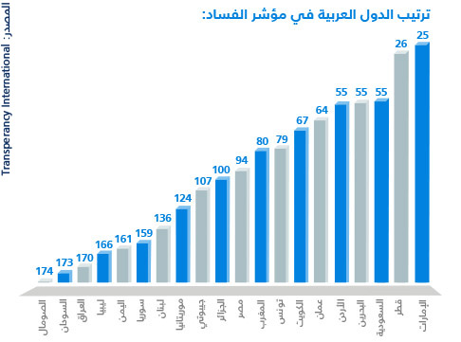

Slide 4
الأزمة الاقتصادية الراهنة في الوطن العربي
أخذت الدول العربية مثلها مثل الكثير من دول العالم النامي بتبني مفهوم اقتصاد السوق وتطبيق توصيات الصندوق والبنك الدوليين في ميدان الاقتصاد وأدت برامج التثبيت والتكيف الهيكلي أو ماعرف لدى بعض الدول بـ برامج التصحيح إلى غياب الحياة الديمقراطية الصحيحة التي تعطي المؤسسات الشعبية حق المراقبة وتم استبدال مؤسسات وشركات القطاع العام العاجزة، بقطاع خاص تسيطر عليه مافيات مالية ومضاربون مشبوهون

Slide 5
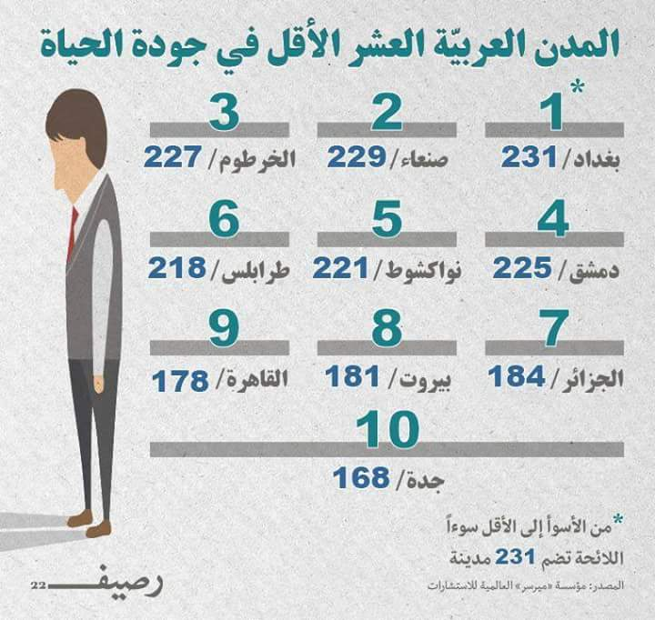

Slide 6
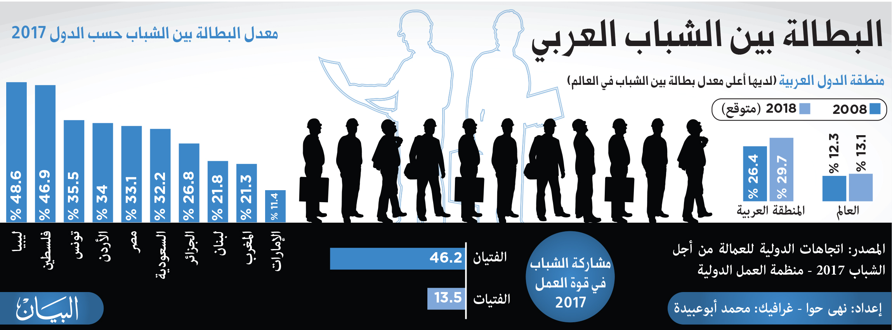

Slide 7
التنوع المجتمعي وعرقلة عملية التحول الديمقراطي
أن سوء إدارة التعددية المجتمعية في الدول العربية والاتجاه نحو تسييس هذه التعددية يجعلان منها معوقاً رئيسياً لعملية التطور الديمقراطي رغم ان الديمقراطية بما تنطوي عليه من تكريس لمفهوم المواطنة وإقرار للحقوق والحريات وتأكيد لمبدأ اللامركزية وترسيخ لتنظيمات المجتمع المدني الحديث تعتبر المدخل الرئيس لتحقيق الاندماج الوطني على قاعدة القبول بالتعدد في إطار الوحدة الوطنية التي يجسدها الولاء الأسمى لدولة وطنية ديمقراطية تستطيع مختلف القوى والتكوينات المجتمعية من ان تجد لنفسها تمثيلاً مناسباً في نخبتها الحاكمة وهياكلها السياسية والمؤسسية

Slide 8
المعارضة السياسية والتحول الديمقراطي
ان المعارضة ماتزال بحاجة إلى إبداء مرونة وديناميكية تكتيكية للوصول إلى معاقل السلطة.
كما ان وصول المعارضة الى السلطة في بعض الدول العربية، أدى إلى تأزم الوضع السياسي وتراجع عملية التحول الديمقراطي.

Slide 9
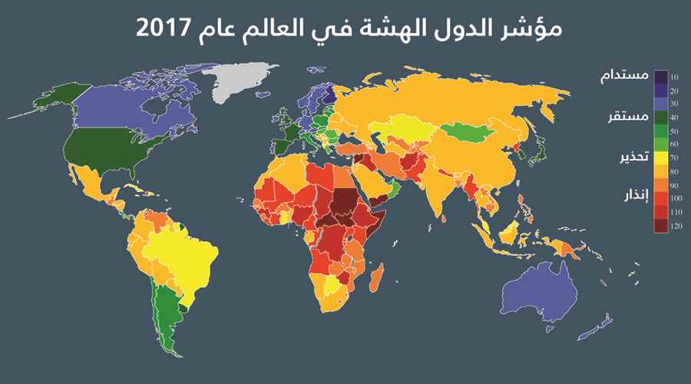

Slide 10
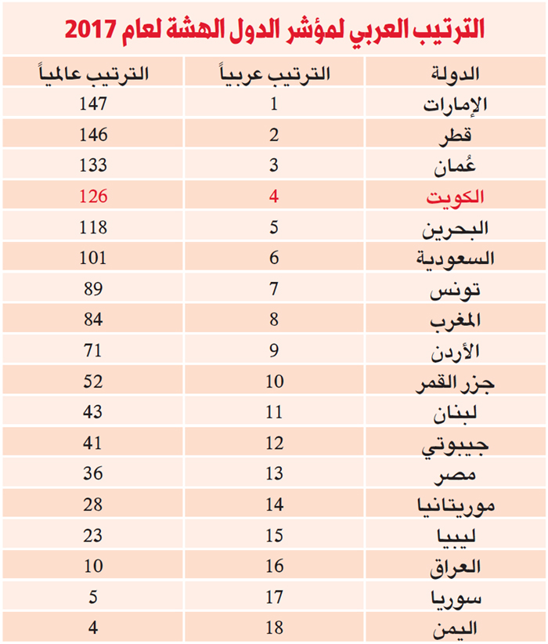

Slide 11
العامل الخارجي والتحول الديمقراطي
يعمل العامل الخارجي، الى العمل على وضع العقبات في طريق أي مشروع مستقبلي للتحول الديمقراطي، من خلال تشويه التماسك الاجتماعي في المنطقة العربية.

Slide 12
فيديو يوضح السبب الاساسي لعدم الاستقرار في المنطقة العربية

Slide 13
أن الخيار الديمقراطي وأن كان الخيار الامثل لمشكلات الدول العربية المستعصية بعض الشيء إلا أنه يحمل في طياته في ذات الوقت مخاطر الانجراف نحو تصعيد مظاهر عدم الاستقرار السياسي ما لم يتم أكمال متطلباته الأساسية.

Slide 14
الاستنتاجات
كثيراً مانردد دعوات إلى :
إصلاح مالي حيث عبء الدين العام يبدو ثقيلاً قياساً إلى إجمالي الناتج المحلي.
ونسمع دعوات للإصلاح الاقتصادي عبر تطوير البنى التحتية وتأمين الحوافز لنمو القطاعات الإنتاجية بحيث يكتب الاقتصاد الوطني مزيداً من مقومات الاستقرار وتتوافر المعطيات اللازمة للقضاء على المشاكل الاقتصادية في ظل أقصى ما يمكن من العدالة الاجتماعية.

Slide 15
الاستنتاجات
ونسمع دعوات للإصلاح الإداري لإنقاذ إدارات الدولة مما يعتريها من عقم وتسيب وفساد.
ونسمع دعوات للإصلاح القضائي على الوجه الذي يضمن تحصين استقلالية القضاء في وجه أي تدخل سياسي وتعزيز فعاليته في إحقاق العدالة وأداء دوره الحيوي في المساءلة والمحاسبة.
ولاجدوى من كل دعوات الإصلاح إن لم يكن النظام السياسي صالحاً

